Slide 1
Herramientas de programación I

Slide 2
Diseño de interfaz gráfica
Programación controlada por eventos

Slide 3
Ejercicios propuestos
C#

Slide 4
Ejercicio 1
Almacenar en una lista valores enteros ingresados por el usuario. Posteriormente intercambie las posiciones de sus elementos, de tal forma que el primer elemento pase a ser el último y el último el primero, el segundo el penúltimo y así sucesivamente, esto en una nueva lista.
https://docs.microsoft.com/en-us/dotnet/api/system.windows.forms.listbox?view=netframework-4.8

Slide 5
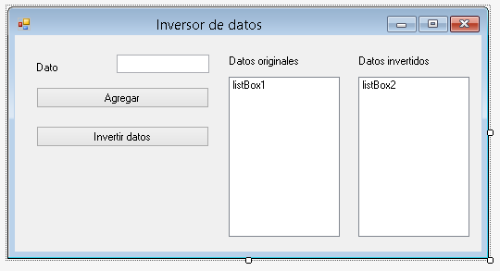
Diseño sugerido

Slide 6
Reto 1
Validar si la lista de datos se comporta como un número capicúa.

Slide 7
Ejercicio 2
La empresa UXZ Ltda. requiere controlar la existencia de diferentes productos, los cuales se almacenan en un una lista A, mientras que los pedidos de los clientes de estos productos se almacenan en una lista B. Se requiere generar una tercera lista C con base en los anteriores datos que represente lo que se requiere comprar para mantener el stock de inventario, para esto se considera lo siguiente:
si los valores correspondientes de las listas A y B son iguales se almacena este mismo valor
si el valor de B es mayor que el de A se almacena el doble de la diferencia entre B y A
si se da el caso de que A es mayor que B, se almacena B, que indica lo que se requiere comprar para mantener el stock de inventario.

Slide 8
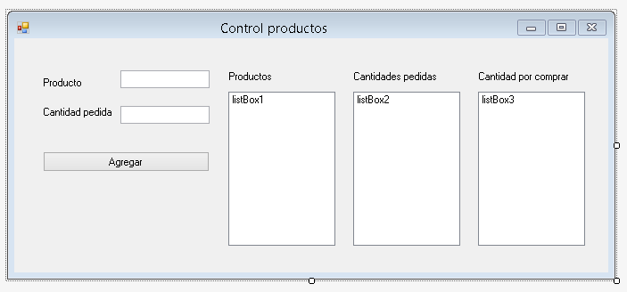
Diseño sugerido

Slide 9
Reto 2
Mostrar la cantidad de productos
Mostrar la sumatoria total de productos pedidos y por comprar
Agregar un botón que elimine el producto seleccionado

Slide 10
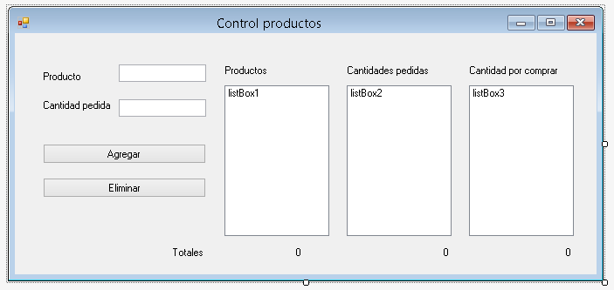
Diseño sugerido reto 2

Slide 11
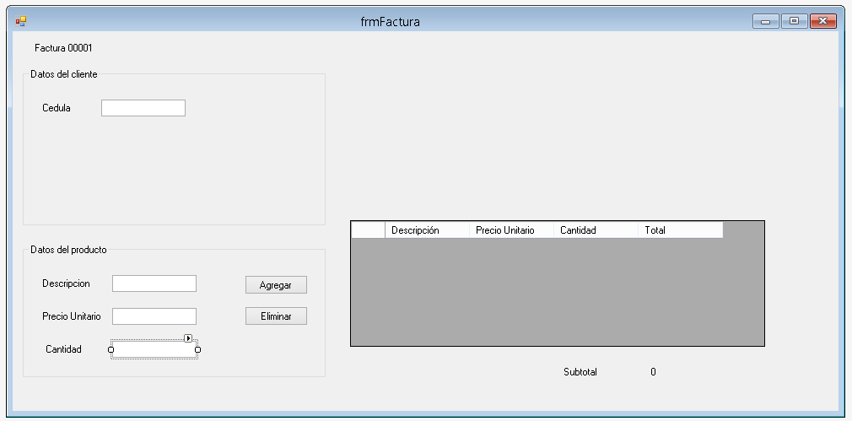
Ejercicio 3
Registrar múltiples productos a una factura.

